Slide 1
PEP-talk 12:30 Meer inzicht in spieren
Waarom is een kipfilet lichtroze en een biefstuk rood?
Professor Annemieke Aartsma-Rus
Humane Genetica
LUMC

Slide 2
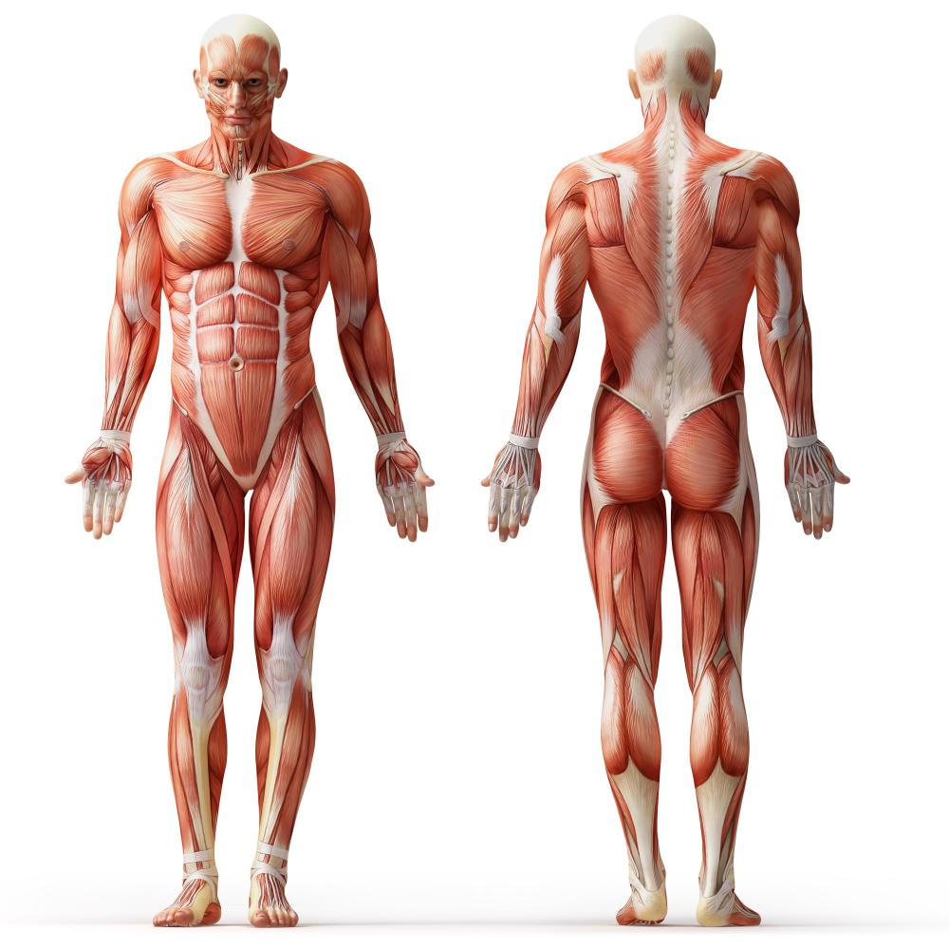
Spieren en spierfunctie
Notes:
Wat kun je allemaal met je spieren
VB laten noemen.
30-40% lichaamsgewicht
Hoeveel spieren hebben we?
Wie denkt meer dan 100, 200, 300, etc
Meer dan 750 – en - uitleg niet precies hetzelfde voor iedereen
Sommige spieren hebben sommige mensen niet – is dat erg? voetspier

Slide 3
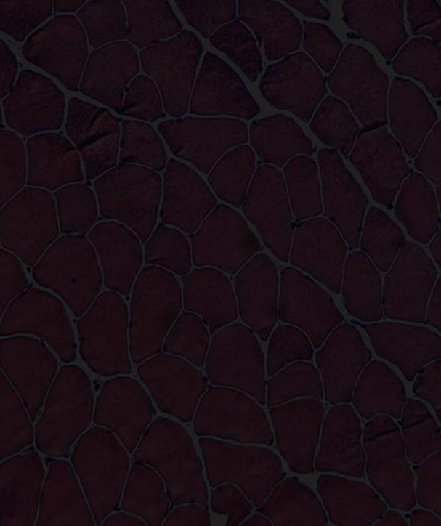
Ingezoomd
Notes:
Hoe zijn spieren opgebouwd?
Pezen, botten – spiervezels
Hoe zit het er onder de microscoop uit?
Bindweefsel laagjes uitleggen – biefstuk – aan het einde zo’n vies stukje over – bindweefsel
celkernen – raar – niet in het midden. Waarom?
Volgende dia antwoord

Slide 4
Spiercontractie
Actine
Myosine
Actine
ontspannen
samengetrokken
Notes:
Hoe werken spieren? we kijken hier op een heeeeel klein stukje van een spiervezel – op micrometer niveau (dat is een duizendeste milimeter)
Spiervezels vooral opgebouwd uit twee soorten eiwitten: actine en myosine –In rust zijn actine en myosine niet gebonden, als je je spier aanspant gaan ze elkaar binden en wordt de spier een paar micrometer korter.
In iedere spiervezel heb je tienduizenden en soms wel honderduizend van dit soort units – die allemaal samentrekken – en niet alleen die spiervezel, alle spiervezels in een spier werken samen. Daarom kunnen spieren niet micrometers maar centimeters korter worden → zo beweeg je
Is een samenspel van spiervezels – alle units in een vezel tegelijk en alle spiervezels tegelijk – maar ook samenspel tussen spieren.
Arm buigen: wat wordt korter? Wat wordt langer?
Wat heb je nodig voor dit proces??? Energie – kost energie om myosine aan actine te laten binden

Slide 5
Hoe komen spieren aan energie?
Type 1 vezels
Zuurstof
Dunne vezels
Weinig kracht
Veel uithoudingsvermogen
Myoglobine
Alleen in spier
Rode kleur
Bind zuurstof
Type 2 vezels
Glycogeen afbraak
Dikke vezels
Veel kracht
Laag uithoudingsvermogen
Notes:
Type 1: zolang er zuurstof is kan er energie komen en kan de spier zijn werk doen
Type 2: als de glycogeen op is, kan de spier zijn werk niet meer doen
Myoglobine – lijkt op hemoglobine qua naam
Wat is hemoglobine?
Myoglobine vergelijkbaar maar dan in spieren → bindt zuurstof - voorraad
Daarom kun je nog zwemmen onderwater als je je adem inhoudt en de zuurstof in je bloed opraakt
Rood sap dat uit vlees lekt → geen bloed maar myoglobine!
Spieren bestaan niet alleen uit type 1 of alleen type 2 vezels maar een mengsel. Maar sommige spieren meer type 1 EN je kunt het ook trainen

Slide 6
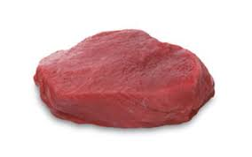
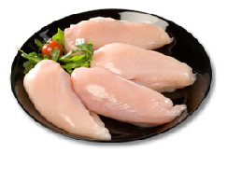
Weet wat je eet: type 1 of type 2?
Notes:
Myoglobine = rood

Slide 7
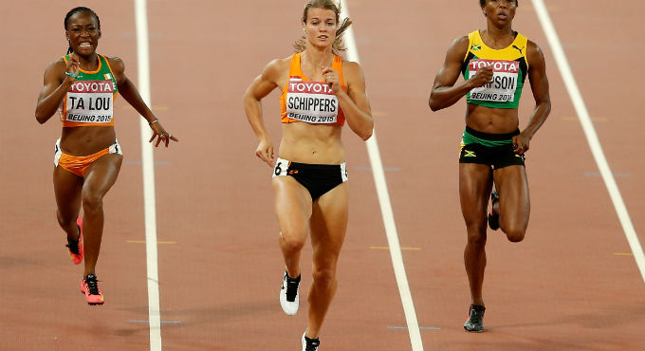
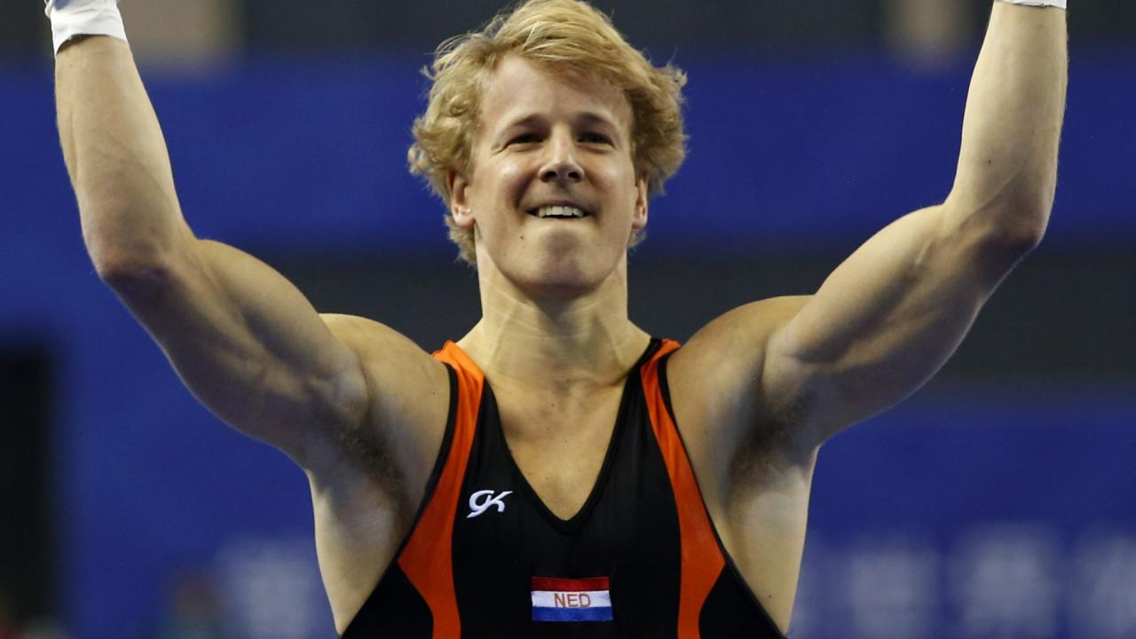
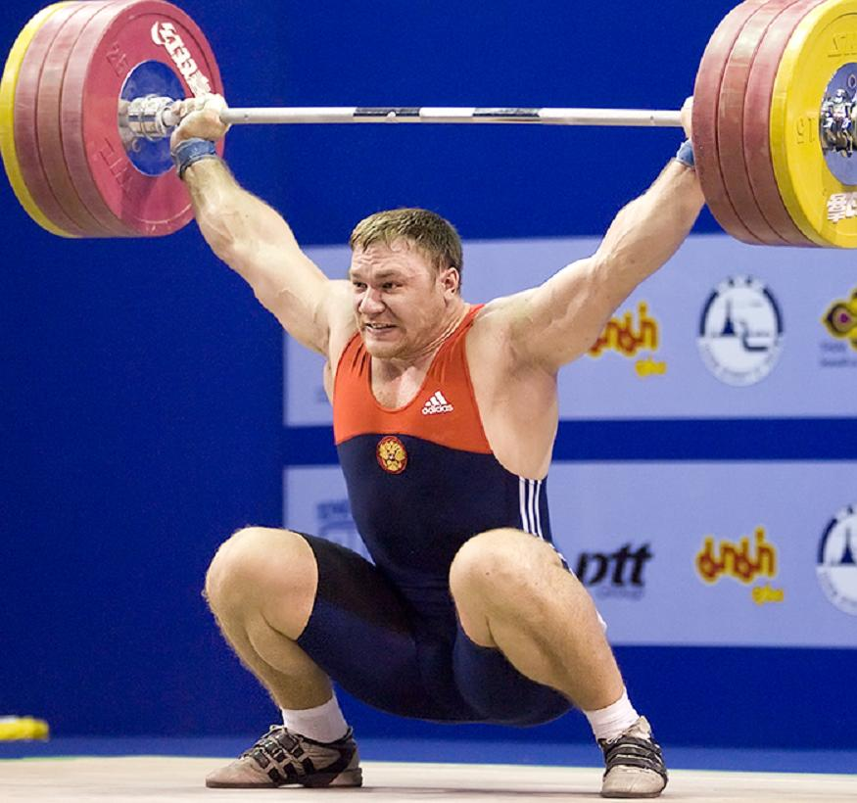
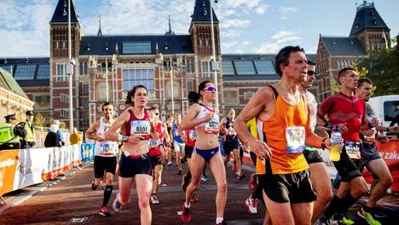
De test: vooral type 1 of type 2?
Notes:
Mensen kun je natuurlijk moeilijker opensnijden om te kijken welke kleur spieren ze hebben – maar nu de de eigenschappen kennen kunnen we het wel beredeneren
Random gewichtheffer
Turnen: epke
Daphne schippers spring
Marathon van amsterdam
Schaatsen 10 km podium
Waarom type 1 of 2? Kun je het ook zien? Type 2 activiteiten: langer volhouden? Waarom gaat dat niet?

Slide 8
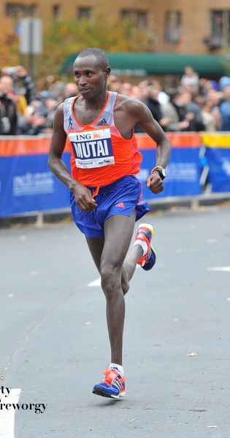
Wie wint?
Notes:
Geoffrey Mutai, wereldrecord houder marathon
Usain Bolt, wk sprint
Wie wint: hangt er van af – in de sprint….in de marathon

Slide 9
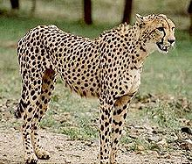
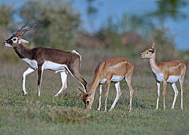
Wie wint?
Notes:
Jachtluipaard vs Antilopes
In de natuur heeft winnen natuurlijk een andere betekenis
Type spiervezels jachtluipaard?
Type spiervezels antilopes

Slide 10
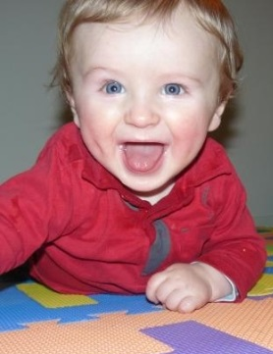
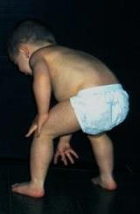
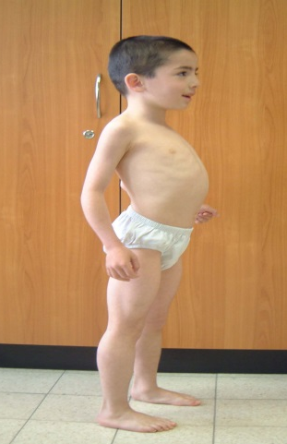
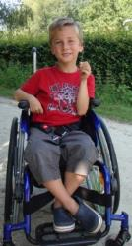
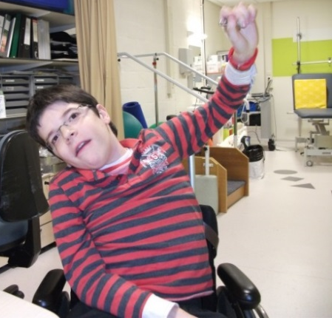
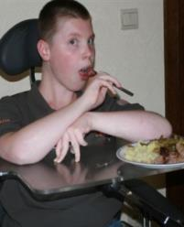
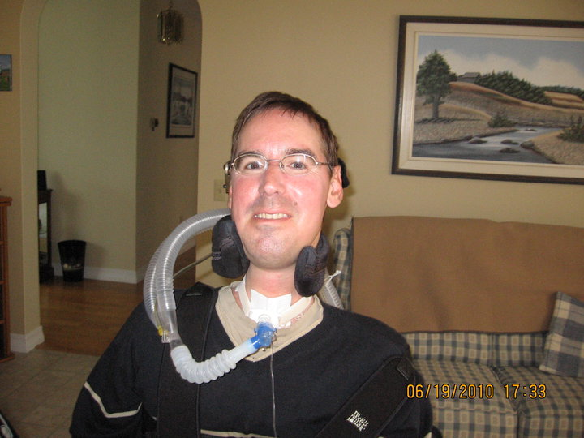
Duchenne Spier Dystrofie
Notes:
Onsterfelijkheid
Perspectief: Duchenne patienten worden niet zo oud

Slide 11
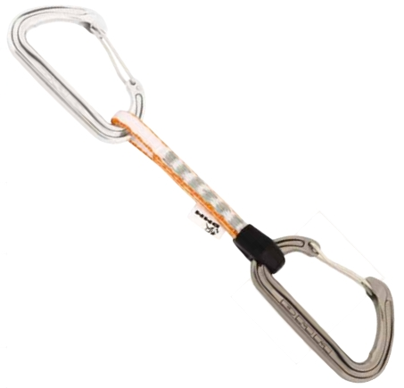
Dystrofine eiwit
Notes:
Dystrofine klipt aan twee kanten aan eiwitten – fout: verbinding is weg. Gaat niet meteen fout maar als het fout gaat krijg je schade

Slide 12
Dystrofine eiwit
Verbindt actine in spiervezel met laagje bindweefsel rondom spiervezel
Levert stabiliteit aan spier tijdens contractie
Duchenne patiënten kunnen geen dystrofine maken door een fout in hun dystrofine gen
Zonder dystrofine:
Continue spierschade
Verlies spiervezels
Verlies spierfunctie
Notes:
niet bewegen is geen schade
Waarom geen goed idee?
Vervelend en saai maar ook: wat gebeurt er als je week in bed ligt? Of in het gips zit?
Spieren kosten energie – ook als ze niets doen – dus alleen in stand houden als nodig
Welk weefsel kost nauwelijks energie om te handhaven??? Vet!

Slide 13
Erfelijke ziekte
Notes:
Chromosomen gehad? Geslacht hoe zat het: mannen? vrouwen
Stamboom: hoe werkt het?
Wat valt op?
Op welk chromosoom ligt het dystrofine gen dus?
Waarom niet op het ei? Vrouwen kunnen doorgeven – dus kan geen y zijn want die krijg je van je vader

Slide 14
Wat is er aan te doen?
Niet te genezen
Goede zorg
Therapieën en hulpmiddelen in ontwikkeling
Medicijn ontwikkeld in LUMC goedgekeurd in VS
Notes:
Zorg waar moet je aan denken?
Fysiotherapie
Hart medicatie
Beademing
Hulp op school → hersenen

Slide 15
Als het goed is weet u nu…
Waarom een biefstuk rood is en een kipfilet wit
Hoeveel spieren je ongeveer hebt
Hoe spieren werken
Hoe het werkt met spiervezeltypes
Wat Duchenne spierdystrofie is
Wat dystrofine doet
Meer weten?
Kijk op www.duchenne.nl of op www.exonskipping.nl
Of zoek op youtube op ‘leven met Duchenne’

Slide 16
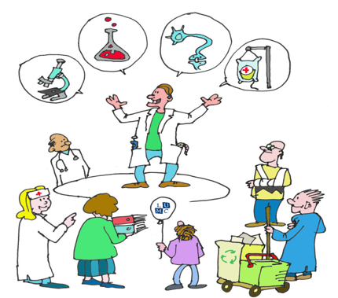
PEP TALK – 12 MAART
Coronavirussen zonder grenzen?
Is onze virusvrees wel of niet gegrond? Kan het Coronavirus naar Nederland komen? Hoe kunnen we ons op dit coronavirus voorbereiden? Verontrustend, maar ook weer geen reden tot paniek, zeggen wetenschappers.
Professor Eric Snijder legt het uit op 12 maart

